Slide 1
স্বাগ
ত

Slide 2
শিক্ষক পরিচিতি
মোঃ মিজানুর রহমান
সহকারি শিক্ষক
চৌধুরাণী গার্লস স্কুল এন্ড কলেজ
পীরগাছা,রংপুর ।
E-mail: mijaneid@gmail.com
Mobile : 01715572082
পাঠ পরিচিতি
শ্রেণি: ষষ্ঠ
বিষয়: বিজ্ঞান
অধ্যায়: ষষ্ঠ
সংবেদি অঙ্গ
সময়: ৫০ মিনিট

Slide 3
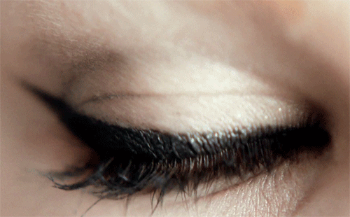
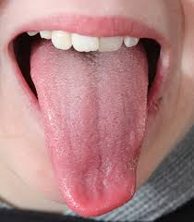
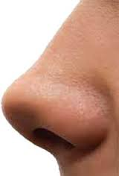
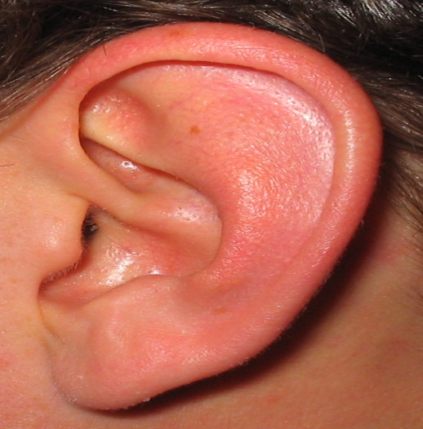
Notes:
শিক্ষক বলবে - উপরের ছবিতে তোমরা কি দেখতে পাচ্ছ ? আমরা কি দিয়ে দেখি ?

Slide 4
আমাদের আজকের পাঠ
চোখ

Slide 5
শিখনফল
এই পাঠ শেষে শিক্ষার্থীরা ----
১। সংবেদি অঙ্গ কি তা বলতে পারবে।
২। চোখ কি তা বলতে পারবে ।
৩। চোখের কয়টি স্তর আছে তা বলতে পারবে ।
৪। কিভাবে চোখের যত্ন নেওয়ার তা বলতে পারবে।

Slide 6
সংবেদি অঙ্গ কি ?
যে সব অঙ্গ বাইরের উদ্দীপনায় সাড়া দেয় তাকে সংবেদী অঙ্গ বলে। যেমনঃ চোখ, কান, নাক, জিহ্বা ও ত্বক। এ সব অঙ্গ দিয়ে আমরা দেখি, শুনি, ঘ্রান নেই, খাবারের স্বাদ এবং তাপ চাপ ঠান্ডা গরম অনুভব করি।

Slide 7
চোখ কি ?
চোখ মানবদেহের অন্যতম প্রধান সংবেদি অঙ্গ। চোখ বা অক্ষি দিয়ে পৃথিবীর সকল জিনিস দেখতে পাই। চোখ না থাকলে আমরা কোন কিছু দেখতে পেতাম না। মাথার সামনে দুটো অক্ষি কোটরের মধ্যে এক জোড়া চোখ থাকে। ছয়টি পেশির সাহায্যে প্রতিটি চোখ অক্ষি কোটরে আটকানো থাকে। এই পেশিগুলোর সাহায্যে অক্ষিগোলক নড়াচড়া করানো যায়। আমরা যাকে অশ্রু বলি তা হলো চোখের পানি। অশ্রু গ্রন্থি থেকে নিঃসৃত তরল যা চোখের পানি বা অশ্রু নামে পরিচিত । অশ্রু সবসময় চোখকে ভেজা রাখে , বাইরের ধুলাবালি ও জীবাণু পড়লে তা ধুয়ে পরিষ্কার রাখতে সাহায্য করে । চোখের ত্বক স্বচ্ছ আর পেছনের অংশ কালো । তার ফলে আমাদের চোখ হয়েছে ছোট্ট ক্যামেরার মতো ।

Slide 8
চোখের বিভিন্ন অংশ
চোখের পাতা
কনজাংকটিভা
অক্ষি গোলক

Slide 9
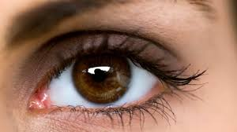
চোখের পাতা
ইহা চোখের বাইরের আবরন।
চোখের পাতা চোখকে খোলা ও বন্ধ রাখে।
ইহা চোখকে ধূলাবালি ও আঘাত থেকে রক্ষা করে।

Slide 10
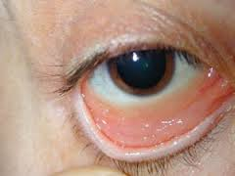
কনজাংকটিভা
চোখের পাতা খুললেই চোখের যে অংশটুকু আমরা দেখতে পাই, সে অংশটুকু একটা পাতলা পর্দা দিয়ে ঢাকা থাকে তার নাম কনজাংকটিভা ।

Slide 11
অক্ষিগোলক
এটি গোলাকার বলের মতো অঙ্গ।
গোলকটি তিনটি স্তর নিয়ে গঠিত ।

Slide 12
অক্ষি গোলক
স্ক্লেরা
কোরয়েড
রেটিনা

Slide 13
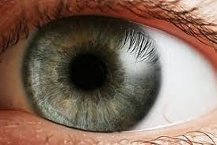
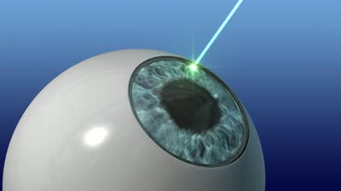
স্ক্লেরা
কর্ণিয়া
অক্ষি গোলকের বাইরের সাদা ,শক্ত ও পাতলা স্তরটি হলো স্ক্লেরা । এটি চোখের আকৃতি রক্ষা করে । এর ভিতর দিয়ে কোনো আলো প্রবেশ করতে পারে না ।
স্ক্লেরার সামনের চকচকে অংশটি হলো কর্ণিয়া । এ অংশটি একেবারেই স্বচ্ছ । এর ভিতর দিয়েই আলো চোখের ভিতর ঢোকে ।

Slide 14
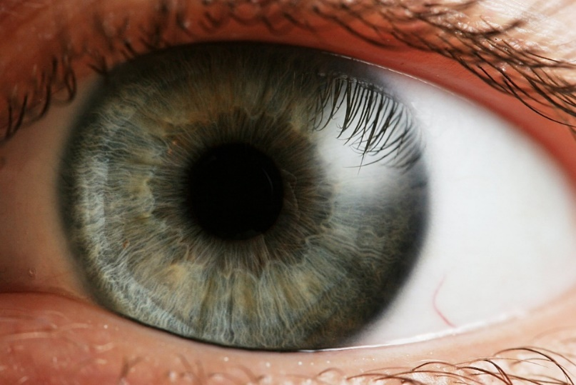
আইরিশ
কোরয়েডঃ
স্ক্লেরা স্তরের নিচের স্তরটি কোরয়েড । এটা একটা ঘন রঞ্জিত পদার্থের স্তর । এখানে বহু রক্তনালি প্রবেশ করে ।
কর্ণিয়ার পিছনে কালো গোলাকার পর্দা থাকে ।একে আইরিশ বলে । আইরিশের মাঝখানে একটি ছিদ্র থাকে , যাকে পিউপিল বলে । আইরিশ পেশি দিয়ে তৈরি । একে আমরা সাধারণত চোখের মনি বলে থাকি । আইরিশের পেশিগুলো সংকুচিত ও প্রসারন হতে পারে । আইরিশের পেশি সংকোচন প্রসারণের ফলে পিউপিল ছোট বড় হতে পারে । এর ফলে আলোক রশ্মি রেটিনায় প্রবেশ করতে পারে ।

Slide 15
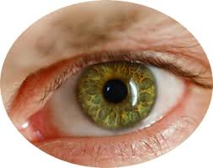
লেন্সঃ পিউপিলের পেছনে একটি দবি-উত্তল লেন্স থাকে । লেন্সটির মাঝখানের দুই দিক উঁচু আর আগাটা সরু ।লেন্সটি এক বিশেষ ধরনের সিলিয়ারি পেশি দ্বারা আটকানো থাকে । এ পেশিগুলো সংকুচিত ও প্রসারিত হতে পারে । এদের সংকোচন প্রসারণ দরকার মতো লেন্সের আকৃতি পরিবর্তন করতে পারে ।

Slide 16
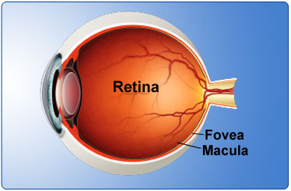
রেটিনা
রেটিনা অক্ষিগোলকের সবচেয়ে ভিতরের স্তর । এটি একটি আলোক সংবেদি স্তর । এখানে রড ও কোন নামে দুই ধরনের কোষ রয়েছে । চোখের লেন্সটি চক্ষু গোলককে সামনে ও পেছনে দুইটি অংশে বিভক্ত করে । এই অংশগুলোকে প্রকোষ্ঠ বলে । সামনের প্রকোষ্ঠে জলীয় এবং পেছনের প্রকোষ্ঠে এক বিশেষ ধরনের জেলীর মতো তরল পদার্থ থাকে , যা চক্ষু গোলকে আলোকরশ্মি প্রবেশ , পুষ্টি সরবরাহ এবং চক্ষুগোলকের আকার বজায় রাখতে সহায়তা করে ।

Slide 17
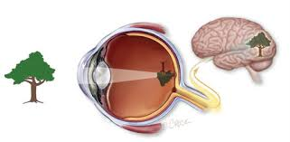
চোখ যেভাবে কাজ করে

Slide 18
চোখের যত্ন
চোখ একটি কোমল অঙ্গ , খুব যত্নে রাখতে হবে । ঠিকমতো যত্ন না নিলে চোখে নানা অসুখ হতে পারে । যেভাবে চোখের যত্ন নেওয়া যায় তাহলো -
ঘুম থেকে উঠে ও বাইরের থেকে আসার পর অবশ্যই পরিস্কার পানি দিয়ে ধুয়ে চোখ দুইটি পরিস্কার করা।
চোখ মোছার জন্য পরিষ্কার কাপড় ব্যবহার করা।
নিয়মিত সবুজ শাকসবজি ও রঙ্গিন ফলমুল খাওয়া। এগুলোতে ভিটামিন এ থাকে । এগুলো চোখের জন্য খুবই ভালো । এগুলো খেলে রাতকানা হওয়া এড়ানো যায় ।

Slide 19
দলীয় কাজ
চোখের বিভিন্ন অংশের বর্ণনা লিখ ।

Slide 20
একক কাজ
সংবেদি অঙ্গ কি?

Slide 21
মূল্যায়ন
১। সংবেদি অঙ্গ কি ?
২। চোখ কি ?
৩। চোখের কয়টি স্তর ?
৪। কিভাবে চোখের যত্ন নেওয়া যায় ?

Slide 22
বাড়ির কাজ
চোখের অভ্যন্তরীণ গঠনের চিত্র ও বিভিন্ন অংশের নাম চিহ্নিত করে আনবে ।

